Slide 1


MEDIA MENGAJAR
Bahasa Indonesia
UNTUK SD/MI KELAS 2

Slide 2

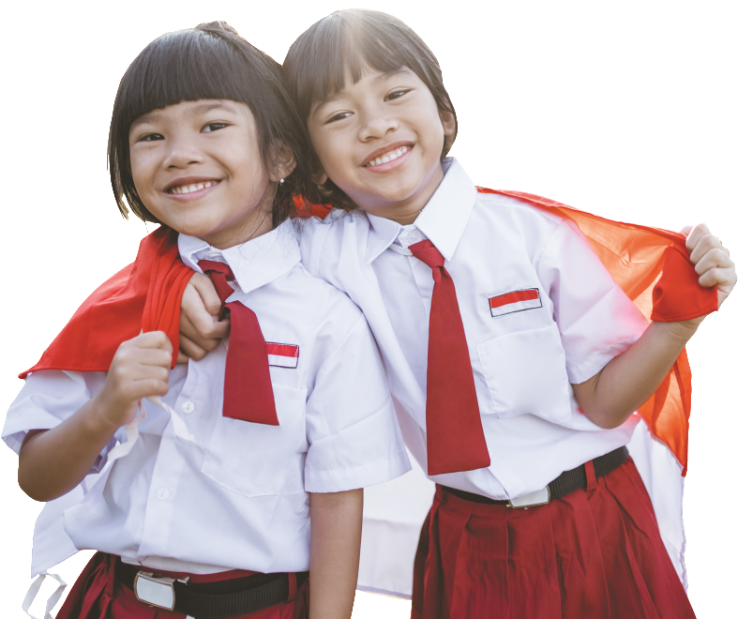
BAB 5
MENJALIN KERUKUNAN
TUJUAN PEMBELAJARAN:
1.5 menjelaskan informasi dan kata sapaan dari fabel (menyimak);
3.8 menyampaikan pendapat tentang gambar pada fabel melalui diskusi (berbicara);
4.15 menggunakan tanda koma dalam kalimat (menulis);
2.7 mengidentifikasi kata benda, kata sifat, dan antonim (membaca dan memirsa);
4.16 mengategorikan kata kunci atau informasi berdasarkan gambar (menulis);
3.9 memperagakan percakapan berisi ungkapan permisi,
silakan, dan terima kasih (berbicara);
4.17 menuliskan cerita pengalaman dengan bantuan
pertanyaan menggunakan tanda baca dan huruf kapital
yang tepat (menulis).

Slide 3

Dongeng tentang Hewan
Ada dongeng yang tokoh-tokohnya adalah hewan.
Dongeng ini disebut fabel.
Cerita dalam fabel tidak benar-benar terjadi.
Namun, fabel memiliki amanat yang dapat ditiru dalam kehidupan sehari-hari.
Kamu dapat menceritakan kembali isi cerita.
Kamu dapat menggunakan bantuan gambar seri.

Slide 4
Informasi dalam Fabel
Informasi dalam fabel dapat berupa unsur-unsur cerita.
Tokoh | Pelaku dalam cerita.
Watak | Sifat yang dimiliki tokoh.
Alur | Jalannya cerita.
Amanat | Pesan dalam cerita.
Latar | Keterangan tentang suasana, tempat, dan waktu dalam cerita. Latar suasana, seperti sepi dan ramai. Latar tempat, seperti di rumah. Latar waktu, seperti pagi hari.

Slide 5
Kata Sapaan dalam Fabel
Kata sapaan digunakan untuk menyapa orang lain.
Dalam fabel, ada kata sapaan.
Berikut beberapa kata sapaan dan contohnya.
Nama Diri
Contohnya, Kancil dan Kura-Kura.
Sapaan Keluarga
Contohnya, ayah, ibu, dan kakak.
Nama Gelar atau Pekerjaan
Contohnya, tuan, nona, pak guru, dan dokter.

Slide 6

Dalam kalimat, contoh kata sapaan yang disajikan sebelumnya
perlu diawali dengan huruf kapital.
1
2
Hai, Tupai, tunggu aku.
Aku izin bermain bola, ya, Ibu.
3
Selamat siang, Bu Guru.

Slide 7
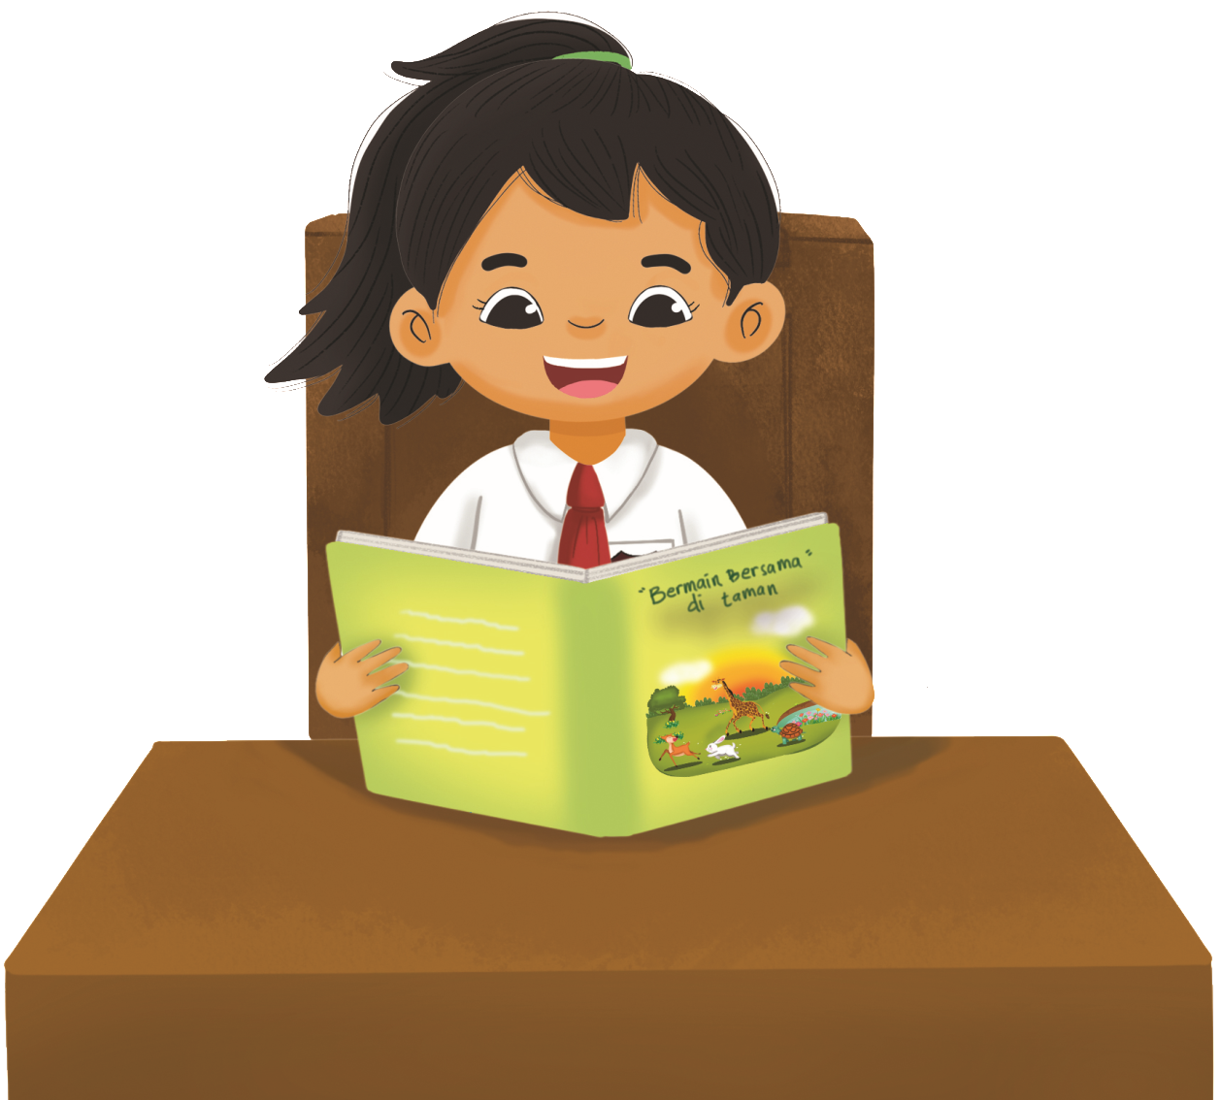
Gambar pada Fabel
Setiap gambar memiliki informasi. Informasi dalam gambar dapat berupa tokoh, peristiwa, tempat, waktu peristiwa, dan sebagainya.

Slide 8

Tanda Koma pada Kalimat
Fabel tersusun dari kalimat-kalimat.
Kalimat memiliki tanda baca.
Salah satu tanda baca adalah tanda koma (,).

Slide 9
Penggunaan Tanda Koma (,)
Tanda koma digunakan untuk memisahkan bagian-bagian yang diperinci.
‚
Tanda koma digunakan sebelum kata penghubung, seperti tetapi.

Slide 10
Perhatikan kalimat-kalimat berikut.
Ada Gajah, Merak, Singa, dan Jerapah di hutan.
Tanda koma memisahkan bagian-bagian yang diperinci.
1
Mereka ingin menyerah, tetapi mereka ingin dapat menangkap si Kancil.
Tanda koma sebelum kata penghubung.
2

Slide 11
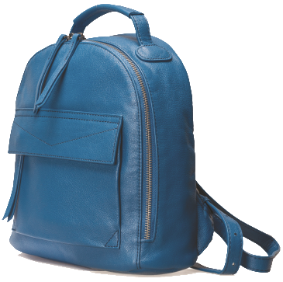
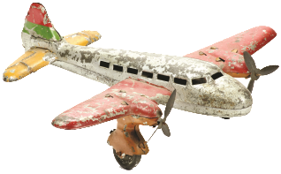
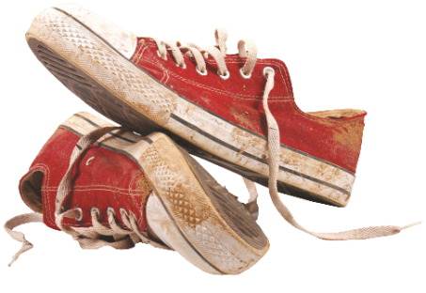
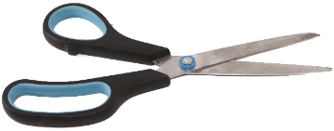
Kata Benda, Kata Sifat, dan Antonim
Kalimat tersusun dari kata-kata.
Perhatikan kata-kata berikut.
Tas biru
Mainan lama
Sepatu kotor
Gunting tajam
Kata bergaris bawah termasuk kata benda.
Kata berwarna merah termasuk kata sifat.

Slide 12
Dapat berupa nama benda.
Tidak dapat didahului kata tidak.
KATA BENDA
Dapat digunakan untuk menjelaskan benda (keadaan, ukuran, warna, waktu, dan sebagainya)
Dapat berada setelah kata benda.
KATA SIFAT

Slide 13
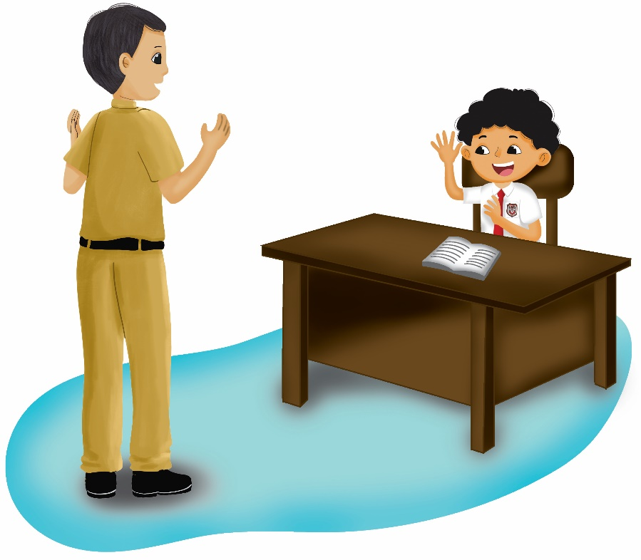
Ada kata-kata yang maknanya berlawanan dengan kata lain.
Kata ini disebut antonim.
tipis >< tebal
tajam >< tumpul
1
2
lama >< baru
kotor >< bersih
3
4

Slide 14
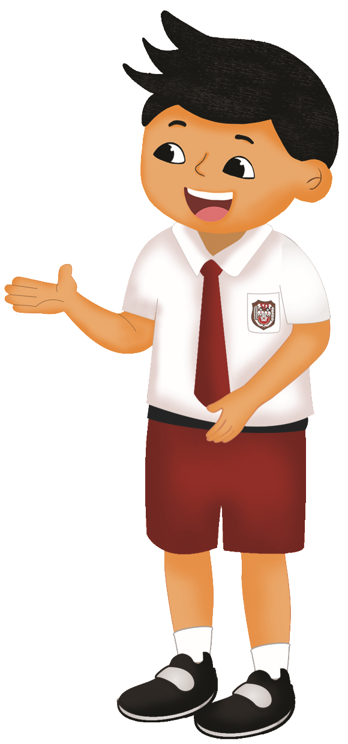
Masih banyak kata yang memiliki antonim.
Apa saja itu?
Ayo, perhatikan tayangan video berikut.

Slide 15


Slide 16
Ungkapan Permisi, Silakan, dan Terima Kasih
Ucapkan permisi saat ingin bertanya kepada orang lain
dan saat akan berjalan melewati orang lain.
Ucapkan silakan untuk memberi izin kepada orang lain.
Misalnya, memberikan izin untuk bertanya dan meminjam barang.
Ucapkan terima kasih setelah mendapat izin, bantuan, pujian, atau hadiah dari orang lain.

Slide 17
Bacalah percakapan berikut.
Beni : Permisi, Adi.
Apakah topi itu milikmu?
Adi : Ya, topi itu milikku, Beni.
Beni : Wah, topimu bagus sekali!
Adi : Terima kasih, Beni.
Beni : Apakah aku boleh meminjam topi itu?
Adi : Silakan, Beni.

Slide 18
Ingatlah kembali tentang cara menulis cerita pengalaman.
Cerita pengalaman ditulis dengan urutan awal cerita, tengah cerita, dan akhir cerita.
Kamu dapat menulis cerita pengalaman menggunakan ungkapan permisi, silakan, dan terima kasih.

